Slide 1
Monetární politika
Mojmír Sabolovič

Slide 2
Monetární politika
Souhrn opatření a zásad, které mají prostřednictvím měnových nástrojů prosazovat plnění měnových cílů.
Druhy monetární politiky:
expanzivní - zvyšování nabídky peněz v ekonomice
restriktivní - snižování nabídky peněz v ekonomice
V podmínkách ČR je nositelem monetární politiky Česká národní banka ČNB.

Slide 3
Finanční právo
Předmětem finančního práva je postavení a chování subjektů ve vztazích v rámci procesu alokace a distribuce peněžních prostředků ve veřejných peněžních fondech jakož i regulace společenských vztahů za účelem stabilizace veřejných financí.
Právo finančního trhu
Bankovní právo

Slide 4
Geneze vzniku CB
Příčiny vzniku
Špatné hospodaření vlád či panovníka, možnost kdykoliv doplnit státní pokladnu - úvěrování schodku státní pokladny.
Nedostatek mincovního kovu, snaha soustředit veškeré pohyby peněz do jedné instituce.
Integrační procesy.
Centralizace emise peněz – snaha unifikovat měnový systém.
Zvýšení bezpečnosti měnového systému.

Slide 5
Definiční znaky CB
Emisní monopol na hotovostní peníze
Provádějí měnovou politiku
Regulují bankovní systém

Slide 6
Organizace bankovního systému
Banky shromažďují dočasně volné peněžní zdroje a redistribuují je (tzn. jsou prostředníky mezi nabídkou a poptávkou po penězích)
Jednostupňový systém (většinu všech operací provádí jediná banka)
charakteristický pro netržní ekonomiky (centrálně plánované, např.
čs. ekonomiku 1950-1989)
Dvoustupňový systém (funkčně odděleno centrální a obchodní bankovnictví)
charakteristický pro tržní ekonomiky
Od roku 1990

Slide 7
Vznik CB na našem území
Vídeňská městská banka, 1706
Především správa státních financí
Privilegovaná Rakouská národní banka
Vznik 1816, 1817 získala emisní monopol
Ve skutečnosti ale vydávalo také státovky Min. financí
Rakousko – uherská banka
1867 pod monopolem vlády, platnost na celém území
Bilance byla tajná, banka často úvěrovala
Státní bankrot 1873

Slide 8
Drtivá většina byly hotovostní peníze kryté do roku 1892 stříbrem a dále zlatem
Vznik „Koruny“ 1892

Slide 9
Vznik ČSR
Zákonem č. 84 z 25.2.1918 proběhla od 3 do 12.3.1919 měnová odluka
Zavedena československá koruna (jiné návrhy např. Sokol, Československý frank, haléře – stotiny)
1 koruna českoslovesnká = 1 koruna rakousko-uherská
První mince 20 hal od 1922, bankovka 20 Kč od 1927
Bankovky byly staženy a okolkovány a ve výši 50% vráceny do oběhu, zbytek zadržen a pokryt emisí vládních dluhopisů s úrokem 1 %, kterými bylo možno platit dávku z majetku
Bankovní úřad ministerstva financí 1919-1926
- Založen k 1.4.1919 zákonem 187/19 Sb., byl přijat až 10.4
Správa domácího peněžního oběhu
Zabezpečování devizové činnosti státu
Správa státního dluhu
Soustřeďování zlatých rezerv

Slide 10
Cílem Rašína bylo odčerpat inflační peníze (měnová restrikce – snižování cenové hladiny) puštěné do oběhu během války, očekával výnos 20-25 mld. Kč
Od 1923 deflační politika zvyšování kurzu koruny v zahraničí tak, aby vysoký měnový kurz působil přes tlak na vývozní ceny deflačně na domácí cenovou hladinu. Pro podporu kurzu koruny byly přijaty i zahraniční devizové úvěry.
Snižovala se domácí cenová hladina, ale také export výroba a zaměstnanost – deficitní státní rozpočet a krize likvidit.
Následkem byla řada sanačních opatření cílem zakládané centrální banky bylo v krátké době stabilizovat kurz.

Slide 11
Národní banka československá
Založena novelou bankovního zákona (z 23.4.1925, 102/25 Sb.) k 1.4.1926
Akciová banka, akciová jistina 405,000.000. Kč - byla rozdělena na 120.000 akcií
Nejvyšším orgánem Národní banky Československé byla devítičlenná bankovní rada, složená z guvernéra, viceguvernéra a sedmi členů
Emisní monopol
Měnová politika
Mohla úvěrovat i podniky!!!, ale ne stát

Slide 12
Základním cílem Rašínovy měnové politiky a jeho nástupců bylo spojení koruny se zlatem a zařazení Československa mezi země se zlatým standardem
Zlatá rezerva se vytvářela třemi cestami
Dary - 94 520 zlatých mincí a medailí či 65 kg ryzího zlata ve zlomcích
Vypsání vnitřní valutové půjčky zákonem z 25. února 1919, kterým byla vláda zmocněna vypsat čtyřprocentní půjčku ve zlatě a ve valutách. Setkala se s nečekaným úspěchem (3260 kg ryzího zlata, 270025 kg stříbra atd.). Byla splacena do roku 1926, přičemž věřitelé běžně požadovali splácení v korunách.
Vyhlášení nabídkové povinnosti valut a deviz a zákaz vývozu zlatých mincí a nezpracovaného zlata a stříbra.

Slide 13
1929 bylo dosaženo zlaté parity dle stanoveného obsahu
1 Kč = 44,58 mg zlata
Šlo o standard tzv. zlaté devizy, koruna nebyla volně za zlato směnitelná
Bankovky měli povinné zlaté krytí 25 %
Devalvace v letech 1934 a 1936 se změkčovala tato hranice vždy o 1/6 obsahu
Nástroje CB:
Diskontní nástroje
Operace na volném trhu
Československá měna byla jednou z nejstabilnějších v Evropě

Slide 14
Období protektorátu 1939-1945
27.9.1938 přejmenována na Národní banku Česko-Slovenskou
31.3.1939 Národní banka pro Čechy a Moravu
Správu vykonával říšský zmocněnec
Slovensko – Slovenská národná banka
Nadměrné emise, fixní kurz a stop ceny k roku 1939
Chaos v peněžním oběhu
Na konci války platilo na území Československa 6 měn

Slide 15
Tlak na vydání staženého čs. oběživa v odstoupených pohraničních územích byl Československem nahrazen ve zlatě a devizách. Německé ultimátum vyústilo v dohodu ze 4.3. 1939, podle které bylo na Říšskou banku převedeno 14 tun zlata.
Od 1. října 1940 by koruna právně - nominálním zlomkem říšské marky
Koruna podhodnocena o 30 %
Interimkonto (platby občanů)u Říšské banky .15 mld. na konci války
Girokonto (platby firem) 58 mld.
Odvezeno 45,5 t zlata
Matrikulační příspěvěk na válečné výdaje 53,6 mld K
Inflace – růst spotřebitelských cen o 62 % a velkoobchodních o 59 %

Slide 16
Československá republika 1945 - 1960
1.6.1945 obnovena činnost Národní banky československé
1.11.1945 peněžní reforma a zavedena opět československá měna
dekret prezidenta republiky z 19.10 1945, připravována londýnskou vládou od roku 1941
Do 500 Kč vyměněny fyz. osobám 1:1, zbytek připsán na vázané účty v bankách – zamezení inflačních tlaků

Slide 17
Soukromé bankéřské domy, akciové obchodní banky
Poštovní a komunální spořitelny
Úvěrová družstva a specializované bankovní instituce
10 v Čechách a 6 na Slovensku,
po roce 1948 pouze Živnostenská banka a Tatrabanka
Založena státní spořitelna a Investiční banka
Vytvoření jednostupňového bankovního systému
1.4.1950 Státní banka československá, dle sovětského vzoru

Slide 18
Fungování momobanky
Měnová politika byla zcela v souladu s centrálním plánováním ekonomiky
Pokladní a úvěrový plán
Devizový plán
Měnový plán

Slide 19
Peněžní reforma k 1.6.1953
Hotovostní peníze fyz. os. Do výše 300 Kč v poměru 5:1, zbytek 50:1
Vázané vklady z reformy v roce 1945, pojistky a cenné papíry byla anulovány
Nové vklady do 16.5.1953 vyplaceny v poměrech 5:1 do 5 000 Kčs až 30:1 do 50 000Kčs
Vklady po 16.5.1953 v poměru 50:1
Mzdy a důchody se začaly vyplácet v poměru 5:1
Pokles cen, fixace dolaru, vyhazov z MMF

Slide 20
Po roce 1958 převzala SBČS i financování investiční výstavby

Slide 21
ČSSR 1960 - 1989
1960 dle ústavy se stala republika socialistickou
1964 založena ČOB, akciová společnost, 100 % akcií vlastnil stát, pravomoci na úseku zahraničních operací
1969 federální uspořádání státu, rozdělení spořitelny na Českou státní spořitelnu a Slovenskou státní spořitelnu

Slide 22
Aktivizace a diferenciace
Koncem 80. let začaly hrát roli měnové aspekty
Požadavek efektivního využívání úvěru
Načasování bankovní reformy
1.1.1990 došlo k oddělení emisní a úvěrově obchodní činnosti CB (na základě zákona 130/1989 z 15.11.1989)
Komerční banka Praha
Všeobecná úverová banka Bratislava
Návrat k dvoustupňovému bankovnímu systému

Slide 23
Institucionální rámec ČNB
Ústřední banka ČR
Dohled nad finančním a kapitálovým trhem
Postavení veřejnoprávního subjektu se sídlem v Praze
Kompetence správního úřadu v rozsahu stanoveném zákonem
Hospodaření se svěřeným majetkem
Součást evropského systému ústředních bank
Správce účtů státu
Bankou bank

Slide 24
Česká národní banka

Slide 25
Základní charakteristika ČNB
Právní forma: osoba veřejného práva sui generis
Vznik: ze zákona, k 1.1.1993, rozdělením SBČS
Ústřední banka České republiky
Od 1.4.2006 orgán sjednoceného dohledu nad finančním trhem s kompetencemi správního úřadu
(viz zákon č. 57/2006 Sb.)
Bez zákonodárné iniciativy
Sídlo: Praha

Slide 26
Postavení ČNB
Centrální banka je:
ústřední bankou České republiky;
právnickou osobou, která má postavení veřejnoprávního subjektu (veřejnoprávní korporace);
součástí Evropského systému ústředních bank (http://www.cnb.cz/cs/mezinarodni_vztahy/ecb_escb/
http://www.ecb.int/home/html/index.en.html);
správcem měny a výlučnou emisní institucí;
bankou bank v její působnosti;
správcem účtů státu (např. FÚ), kód banky 0710;
správcem měnové rezervy v devizových prostředcích a ve zlatě;

Slide 27
Hlavní cíl činnosti ČNB
Podle článku 98 Ústavy ČR a zákona č.6/1993 Sb., o ČNB, ve znění pozdějších předpisů péče o cenovou stabilitu.
Dosažení a udržení cenové stability, tj. vytváření nízkoinflačního prostředí v ekonomice ► vytváření podmínek pro udržitelný hospodářský růst
nezávislost je předpokladem účinnosti měnových nástrojů vedoucích k cenové stabilitě

Slide 28
ČNB a hospodářská politika vlády
ČNB ze zákona podporuje obecnou hospodářskou politiku vlády (vedlejší cíl), za podmínek:
pokud není v rozporu s cílem hlavním.

Slide 29
Realizace cílů
určuje měnovou politiku,
vydává bankovky a mince,
řídí peněžní oběh, platební styk a zúčtování bank,
vykonává dohled nad bankovním sektorem, kapitálovým trhem, pojišťovnictvím, penzijním připojištěním, družstevními záložnami, institucemi elektronických peněz a devizový dohled.
další činnosti podle zákona o ČNB a dalších právních předpisů.

Slide 30
Nezávislost ČNB
Personální
Institucionální
Funkční
Finanční

Slide 31
Personální nezávislost
omezení politických ingerencí do personálního obsazení BR
Taxativní výčet důvodů odvolání člena BR

Slide 32
Institucionální nezávislost
BR při plnění svých zákonem stanovených cílů a výkonu svých dalších činností nesmí přijímat ani vyžadovat pokyny od prezidenta, parlamentu, vlády či jakýchkoli jiných subjektů.

Slide 33
Funkční nezávislost
Relativní autonomie ČNB při formulování inflačních cílů a nástrojů k jejich dosažení.
Kurzový režim je sice ČNB povinna stanovovat po projednání s vládou, ale nesmí tím být ohrožen její hlavní měnový cíl.
O zásadách a opatřeních měnové a fiskální politiky se ČNB a vláda vzájemně informují

Slide 34
Finanční nezávislost
zákaz přímého financování veřejného sektoru a jím řízených subjektů.
ČNB má vlastní rozpočet schválený BR
externí audit výsledku hospodaření
roční zpráva o výsledku hospodaření ►parlamentu
info veřejnosti o pozici ČNB

Slide 35
Bankovní rada ČNB
Nejvyšší řídící orgán ČNB
Určuje měnovou politiku a nástroje pro její uskutečňování a rozhoduje o zásadních měnově politických opatřeních České národní banky
Další působnost:
a)stanoví zásady činnosti a obchodů České národní banky,
b)schvaluje rozpočet České národní banky,
c)stanoví organizační uspořádání a působnost organizačních jednotek České národní banky,
d)stanoví druhy fondů České národní banky, jejich výši a použití,
e)vykonává práva a povinnosti zaměstnavatele vyplývající z pracovněprávních vztahů vůči zaměstnancům České národní banky.
g)stanoví mzdové a další požitky guvernéra
h) rozhoduje v II.instanci (rozklad)

Slide 36
Struktura bankovní rady
7 členů
guvernér
2 viceguvernéři
4 členové BR

Slide 37
Normotvorba ČNB
ČNB vydává právní předpisy, dělené dle oblasti působnosti:
k měnové a bankovní statistice
k finančním trhům
vztahující se k bankovnímu styku
systematizující krátkodobé dluhopisy
emise peněz
vztahující se k zavedení EURA
vztahující se ke statistice platební bilance
Dohoda ČNB a MFČR o legislativní spolupráci

Slide 38
Role komerčních (obchodních) bank
finanční zprostředkování (obchody s penězi na finančním trhu);
realizace platebního styku (s výnosy zejména ve formě „poplatků“ a provizí za bankou provedené služby v oblasti platebního styku);
emise bezhotovostních peněz (jedná se o funkci bankovního sektoru jako celku, základ emise bezhotovostních peněz spočívá v procesu multiplikace bankovních depozit)

Slide 39
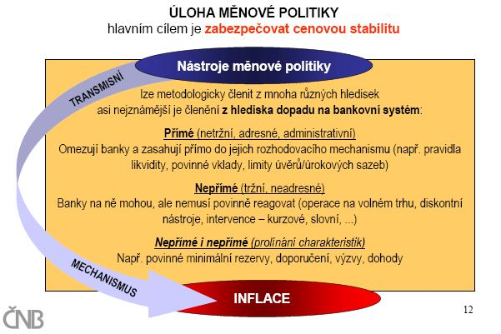
Úloha měnové politiky
Zdroj: Řežábek, P. ČNB: Úloha centrální banky v měnové politice a bankovním systému. [citováno 1. 11 2008] . Dostupný z: www.cnb.cz

Slide 40
Diskontní sazba
Je úrok z diskontního úvěru. Banky mají možnost uložit přes noc u ČNB bez zajištění svoji přebytečnou likviditu, když o to požádají 15 minut před uzávěrkou účetního dne v Zúčtovacím centru ČNB. Minimální objem je 300 mil. Kč a dále celé násobky 100 mil. Kč. Takto uložená depozita jsou úročena diskontní sazbou, která proto obvykle představuje dolní mez pro pohyb krátkodobých úrokových sazeb na peněžním trhu. Touto sazbou tedy ČNB ovlivňuje zprostředkovaně měnovou bázi.
Zdroj: ČNB

Slide 41
2 týdenní Repo sazba
Repo operace jsou hlavním měnovým nástrojem ČNB, kterým ovlivňují množství peněz v ekonomice (měnové báze). Banka stahuje měnu z oběhu prodejem svým cenných papírů (nebo pokladničních poukázek) a naopak ji do oběhu uvolňuje nákupem stejných cenných papírů. Obě strany se při této operaci zavazují, že po uplynutí doby splatnosti, ČNB vrátí věřitelské bance zapůjčenou jistinu, která je zvýšená o dohodnutý úrok a věřitelská banka zase vrátí ČNB její cenné papíry. Základní doba těchto operací je 14 dní. Vyhlášená repo sazba slouží jako maximální limitní sazba, za kterou mohou být banky při repo operacích uspokojovány.
Zdroj: ČNB

Slide 42
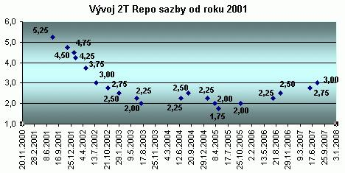
Vývoj 2T Repo sazby
Zdroj: Finance.cz

Slide 43
Lombardní sazba
Je úrok z lombardního úvěru. Tento typ úvěru je poskytován centrální bankou komerčním bankám proti zajištění zástavou cenných papírů. Banky si můžou přes noc od ČNB vypůjčit formou repo operace likviditu. Musí však o to požádat nejpozději 25 minut před uzávěrkou účetního dne v Zúčtovacím centru ČNB. Minimální objem není stanoven. Finanční prostředky v rámci tohoto úvěru jsou úročeny lombardní sazbou. Lombardní sazba představuje horní mez pro pohyb krátkodobých úrokových sazeb na peněžním trhu.
Zdroj: ČNB

Slide 44
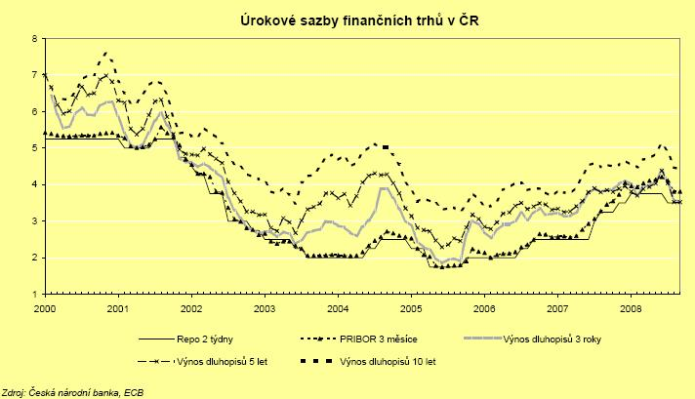
Úrokové sazby finančních trhů v ČR
E

Slide 45
Zdroje
Česká národní banka: http://www.cnb.cz
Evropská centrální banka: http://www.ecb.int
Tzv. Modrá kniha ECB - Blue book (Platební styk v EU):
http://www.cnb.cz/cs/platebni_styk/modra_kniha/
http://sdw.ecb.europa.eu/
Finanční arbitr: http://www.finarbitr.cz
FIN-NET (A, N, F) : http://ec.europa.eu/internal_market/fin-net/members_en.htm
EURO:
ČNB: http://www.cnb.cz/cs/mezinarodni_vztahy/euro/
ECB (česky): http://www.ecb.int/bc/html/index.cs.html
Evropská komise (česky): http://ec.europa.eu/economy_finance/the_euro/index_cs.htm?cs_mid=2946
Zdroj: Řežábek, P. ČNB: Úloha centrální banky v měnové politice a bankovním systému. [citováno 1. 11 2008] . Dostupný z: www.cnb.cz

